Slide 1
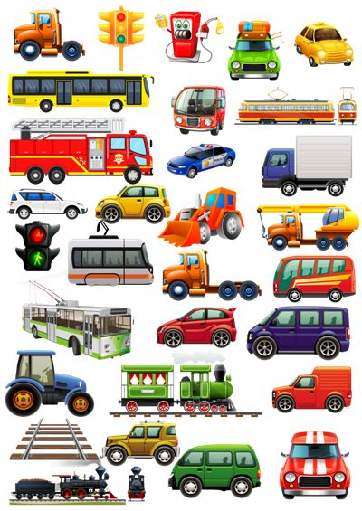
Виды, модели и марки современных машин
Выполнили: Дима С, Антон У. Артем С. Горбачева Наталия Николаевна, воспитатель,

Slide 2
На дорогах нашего города очень много машин. Все они не похожи друг на друга, хотя называются одинаково « машины».
Надо разобраться.
Я хочу понять, почему эти автомобили можно назвать одним словом «машины»? Что в них общего и чем они отличаются?

Slide 3
Я предполагаю, что механизмы бывают разные. Все машины делятся на разные виды, модели и марки.

Slide 4
Чтобы узнать, чем машины отличаются одна от другой, я обратился к папе, который оказался добрым помощником во всех моих исследованиях. У моего папы есть целая подшивка журналов «За рулём». Вместе с ним, листая страницу за страницей, мы узнали о видах и марках машин.

Slide 5
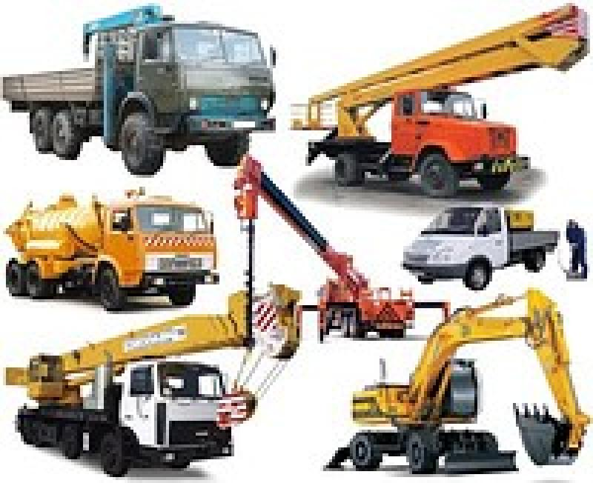
Я убедился, что машины бывают:
1. Грузовые ( краны, самосвалы, экскаваторы). Эти машины служат для перемещения грузов.

Slide 6
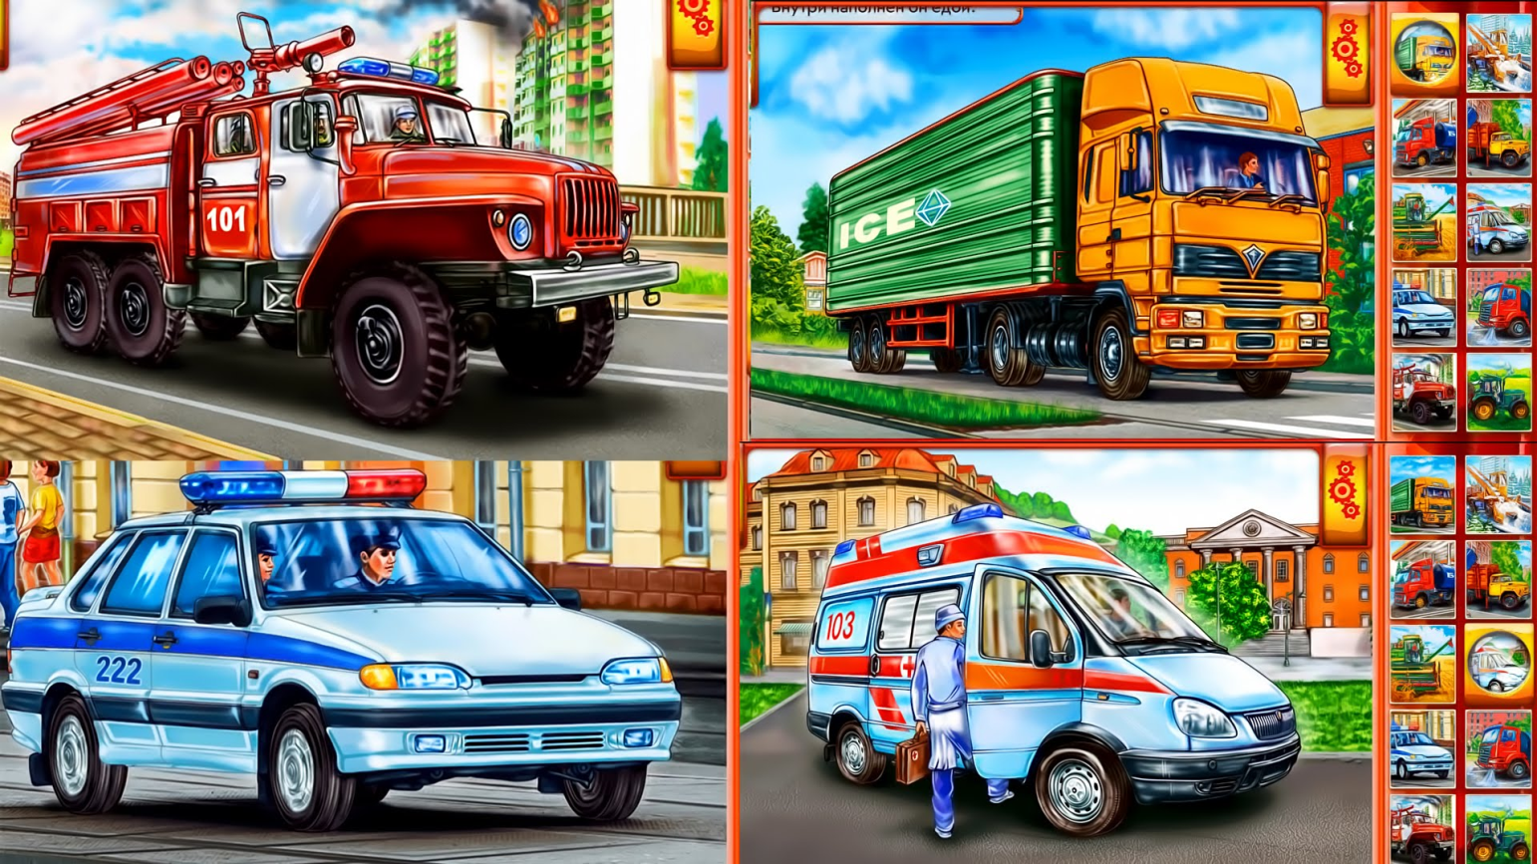
2.Служебные (скорая помощь, пожарные машины, полицейские машины)

Slide 7
3.Легковые машины. Эти машины бывают разных марок: лада, мазда, хюндай, тайота, ауди, ягуар. А марки делятся на модели.

Slide 8
Вместе со старшим братом мы в интернете нашли картинки машин с выставки «Машины в современном мире».
Я убедился , что все машины различаются размерами, моторами разной мощности, формами, колёсами, фарами, дверями.

Slide 9
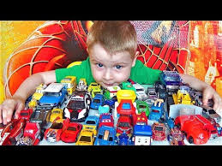
Теперь я знаю:
-машины бывают разные (грузовые, легковые, спецтехника);
-машины делятся на виды, марки и модели;
-у каждой машины есть «паспорт»
-у каждой машины есть сложный механизм – двигатель
-машины двигаются с помощью специальной жидкости – бензина;
Я убедился, что машины необходимы для облегчения жизни человека, перемещения и перевозки грузов.

